Slide 1
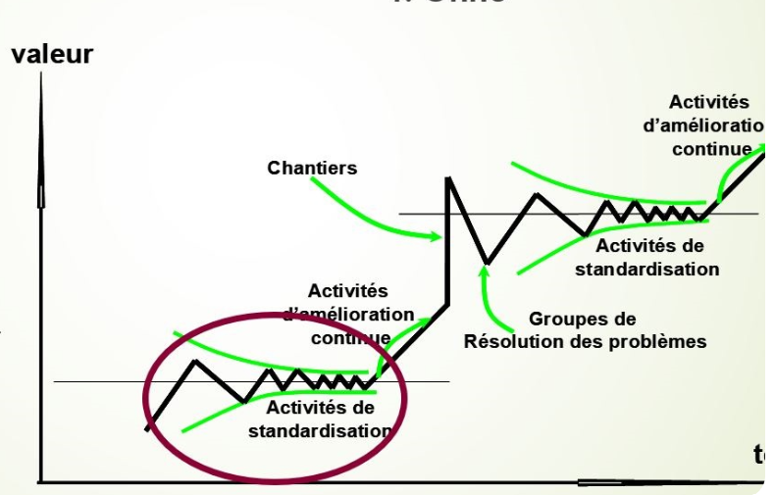
Fondamentaux du Lean
1 Le standard

Slide 2
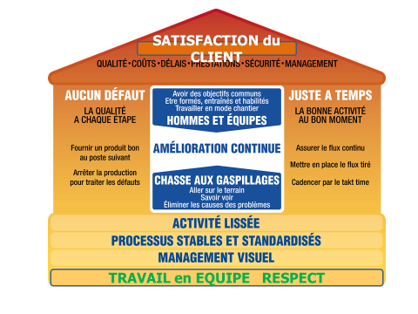
Le Lean en tant que système
Le But
Les deux piliers
  Jidoka
  Juste à temps
La base
  Standard
  Visuel
  Equipe

Slide 3

Le standard
Le standard est une partie fondamentale du Lean. Associé au management Visuel il constitue le socle du système sans lequel on n’aura pas de travail en équipe efficace ni de résultat pérenne dans l’application des outils et méthodes.
On dénomme ainsi à la fois la manière standardisée de réaliser les choses et le document sur lequel ce processus est consigné.
Il est nécessaire à la stabilisation et à l’amélioration des processus. Il évolue au fil des améliorations amenées par ceux qui le pratiquent.

Slide 4
Le standard
Il Définit
  La Méthode CONNUE
  la plus facile
  la plus sûre, efficace
  Pour exécuter une tâche
Le support doit être
  simple
  clair
  évident
pour faciliter son application
Il Doit contenir
  Les points clefs (autocontrôle, paramètre essentiel)
  Le Pourquoi de ces points clefs (éviter le doute et l’oubli)
  pour faciliter son amélioration
Notes:
La répétition permet l’entrainement, l’observation.
Comprendre (clair) permet d’accepter la répétition
Copier le processus permet de restituer le résultat

Slide 5
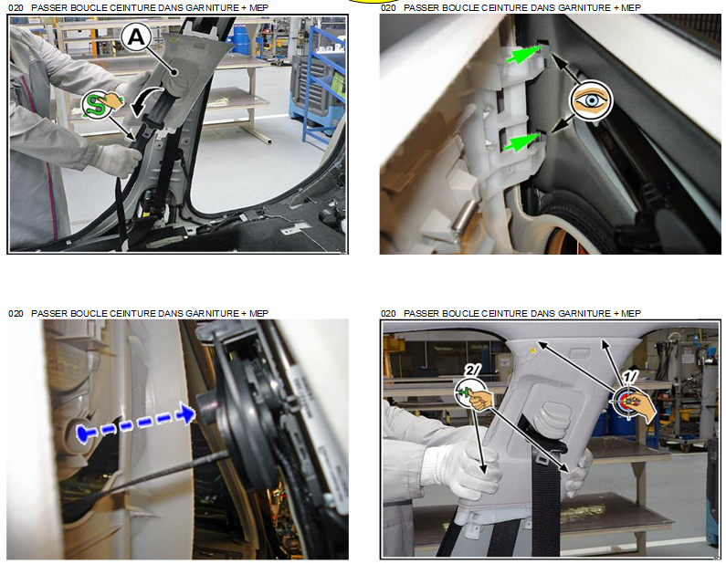
Standard de travail Exemple
Que du visuel !
Des pictogrammes pour signaler les points clefs
Notes:
Nota: photo 1 ce n’est pas un opérateur, photo 2 pas facile à voir
Le standard est il sclérosant, bride t il l’imagination?

Slide 6
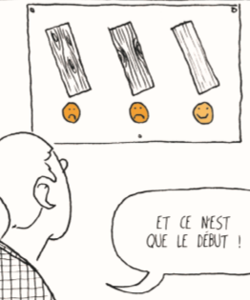
La création du standard
On ne standardise que ce qu’on sait faire, pas une vue de l’esprit, ni un résultat exceptionnel.
Le standard s’écrit sur le terrain, en équipe, par ceux qui le pratiquent
La personne qui réalise le travail
  Elabore le standard
  Valide le standard
  Respecte le standard
  Participe à l’amélioration du standard
Standard de contrôle
Notes:
Le standard n’est pas fait dans un bureau
L’opérateur participe et valide, conditions indispensables pour obtenir le respect du standard.
Le fait que l’opérateur valide le standard ne signifie pas que d’autres ne le valident pas également: par exemple, le RU, l’Homme Qualité et l’Homme Méthode en appui au RU.

Slide 7
Le standard: support de l’Amélioration
La Cale retient la roue et on repart pour un cycle…!
Amélioration continue
Standard de travail + Vérification du respect du standard ( V.R.S. )
Standard de départ

Slide 8
Standard 1ère étape de l’amélioration
Là où il n’y a pas de standard, on ne peut pas améliorer.
T. Ohno
En stabilisant réalisation et résultat, il permet de construire sur une base solide

Slide 9
Standard et amélioration
Hormis le résultat immédiat le gros apport du standard réside dans la stabilisation et la base qu’il donne à l’amélioration.
Stabilisation : car le process standardisé, même appliqué par des personnes différentes va donner un résultat stable, en tout cas plus stable que le hasard. Les clients recevront donc tous des produits / services similaires.
Base d’amélioration : car ces produits / services similaires sont évalués et en cas d’insatisfaction on va chercher dans le process standard ce qui peut être modifié pour gommer cette insatisfaction sans dégrader le reste. Et on repart pour un tour…
Fabriqués sans standard les produits sont différents, un changement de process amènera une amélioration pour l’un mais pas pour l’autre, d’autant plus qu’une autre personne fera autrement. Qu’en conclure alors, comment progresser ?

Slide 10

La VRS : Vérification du respect du standard
C’est une démarche de progrès. Standardisée elle-même, le manager la réalise périodiquement en prévenant l’opérateur puis en l’observant et en dialoguant avec lui.
La VRS a plusieurs buts :
  Remettre à niveau les connaissances de l'exécutant si besoin
  Dialoguer avec lui, sur le terrain, pour comprendre les difficultés, les éléments nouveaux qui ont une incidence.
  Améliorer le standard pour qu'il soit plus efficient.
La VRS ne fait pas l'objet de rappel à l'ordre ou quelque autre remarque négative, au contraire on sollicite en priorité les idées d’amélioration
Sa mise en place suit le déploiement des standards
Notes:
La répétition permet l’entrainement, l’observation.
Comprendre (clair) permet d’accepter la répétition
Copier le processus permet de restituer le résultat

Slide 11
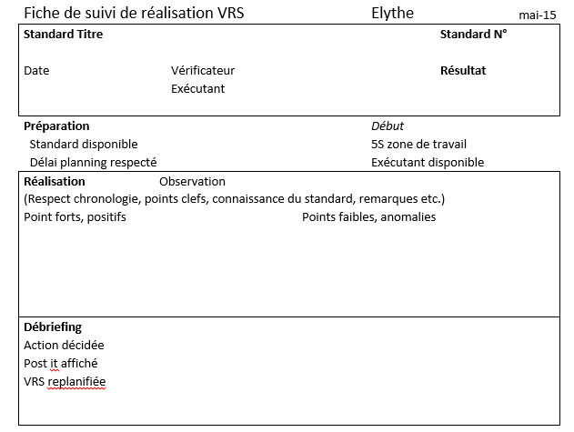
La VRS : Fiche type
On Préserve, on enrichit le savoir faire
On affirme la référence pour y revenir en cas de problème
On forme en expliquant le pourquoi
Notes:
La répétition permet l’entrainement, l’observation.
Comprendre (clair) permet d’accepter la répétition
Copier le processus permet de restituer le résultat

Slide 12
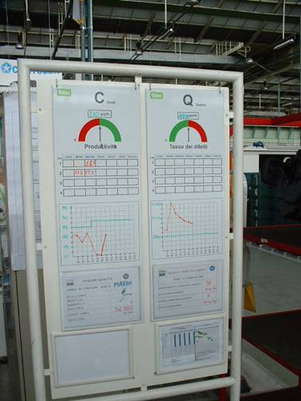
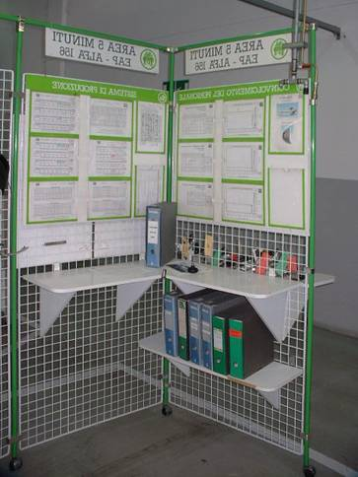
Standard de Management
Le standard c’est aussi pour les chefs !
L’efficacité est accrue (cf. travail en équipe)
L’exemplarité est essentielle
Voir aussi DJLean_20_VisuelMgt
Notes:
Dans les standards de management, on peut trouver des indicateurs physiques.
Par exemple, un tableau avec un suivi, heure à heure, de la production et de l'écart, avec identification des causes qui ne sont pas intrinsèques au processus mis en place.

Slide 13

Standard et industrie 4.0
Le standard devient virtuel et s’adapte en temps réel
Il apparait sur un écran, en s’adaptant à la variante du produit en cours de production, il utilise l’imagerie virtuelle pour que l’image soit aussi proche que possible de la réalité.
Si nécessaire on le déroule en temps réel par synthèse vocale, la réponse de l’opérateur étant comprise par l’analyse de sa voix.
Notes:
Dans les standards de management, on peut trouver des indicateurs physiques.
Par exemple, un tableau avec un suivi, heure à heure, de la production et de l'écart, avec identification des causes qui ne sont pas intrinsèques au processus mis en place.

Slide 14

Liens utiles
In English
Why to use standard
https://www.youtube.com/watch?v=P6tunvijynA
Un grand classique : le pliage de T-shirt. Bien repérer les 4 points clefs pour réussir le pliage. La formatrice les décrit parfaitement, et vous pouvez couper le son…
http://www.dailymotion.com/video/x5av_comment-plier-un-t-shirt_news
Blog dédié au Lean
https://joelduflot-lean.fr
Et en BD c’est plus clair
https://izibook.eyrolles.com/produit/4557/9782212423235/Lusine%20du%20futur

